Slide 1

Taller de programación 2019
CLASE 2
Recursión

Slide 2
Temas de la clase
Recursión. Concepto. Motivación
Ejemplo de recursión
¿Cómo funciona la recursión?
Características de un algoritmo recursivo
Ejercitación
Caso de uso en árbol binario ordenado

Slide 3
Recursión
La recursión es una metodología para resolver problemas.
Permite resolver un problema P por resolución de instancias más pequeñas P₁, P₂, … P_{n} del mismo problema.
El problema P_{i} es de la misma naturaleza que el problema original, pero en algún sentido es más simple.
Veamos un ejemplo …

Slide 4
Ejemplo: Búsqueda dicotómica en un vector
Recursión
Caso: Se busca en el vector V el valor el 56
10 | 34 | 56 | 123 | 234 | 265 | 397 | 400 | 405
V
medio
¿Cómo es 56 con respecto a v[medio]?
Si es = terminé
Si es < busco en la mitad inferior
Si es > busco en la mitad superior

Slide 5
Recursión
Ejemplo: Búsqueda dicotómica en un vector
Caso: Se busca en el vector V el valor el 56
10 | 34 | 56 | 123 | 234 | 265 | 397 | 400 | 405
V
medio
¿Cómo es 56 con respecto a v[medio]?
Si es = terminé
Si es < busco en la mitad inferior
Si es > busco en la mitad superior

Slide 6
Recursión
Ejemplo: Búsqueda dicotómica en un vector
Caso: Se busca en el vector V el valor el 56
10 | 34 | 56 | 123 | 234 | 265 | 397 | 400 | 405
V
medio
¿Cómo es 56 con respecto a v[medio]?
Si es = terminé
Si es < busco en la mitad inferior
Si es > busco en la mitad superior

Slide 7
Recursión
Ejemplo: Búsqueda dicotómica en un vector
Caso: Se busca en el vector V el valor el 56
10 | 34 | 56 | 123 | 234 | 265 | 397 | 400 | 405
V
Observemos que :
1. La primera vez se trabaja con el vector completo para determinar el punto medio
2. La siguiente vez, el vector se reduce a la mitad
3. La siguiente vez, el vector se reduce a la mitad de la mitad
¿Cómo se calcula el medio?
¿Cómo se calcula la primera mitad?
¿Cómo se calcula la segunda mitad?
Taller de Programación - Imperativo - 2019

Slide 8
Recursión
Ejemplo: Búsqueda dicotómica en un vector
Buscar (vector, datoABuscar)
si el vector “no tiene elementos” entonces
No lo encontré y termino la búsqueda
sino
Determinar el punto medio del vector
Comparar datoABuscar con el contenido del punto medio
si coincide entonces “Lo encontré”
sino
si datoABuscar < contenido del punto medio entonces
Buscar (1era mitad del vector, datoABuscar)
sino
Buscar (2da mitad del vector, datoABuscar)

Slide 9
Recursión
Ejemplo: Búsqueda dicotómica en un vector
Existen 2 casos que se resuelven de manera directa (casos base):
a) Cuando el vector “no contiene elementos”
b) Cuando encuentro el datoABuscar
Buscar (vector, datoABuscar)
si el vector “no tiene elementos” entonces
No lo encontré y termino la búsqueda
sino
Determinar el punto medio del vector
Comparar datoABuscar con el contenido del punto medio
si coincide entonces
“Lo encontré”
sino
si datoABuscar < contenido del punto medio entonces
Buscar (1era mitad del vector, datoABuscar)
sino
Buscar (2da mitad del vector, datoABuscar)
En cada llamada, el tamaño del vector se reduce a la mitad.
El módulo realiza invocaciones a si mismo

Slide 10
Recursión
Características de un algoritmo recursivo
Una solución recursiva resuelve un problema por resolución de instancias más pequeñas del mismo problema.
Un algoritmo recursivo involucra:
al menos una condición de terminación (implícita / explícita)
al menos una autoinvocación (llamada recursiva). Se debe garantizar que en un número finito de autoinvocaciones se alcanza la condición de terminación.

Slide 11
Recursión
Ejemplo: Potencia de un número
1 si n = 0
X^{n}
X * X ^{n-1} si n >= 1
Caso base
Recursión
Ejemplo de calculo de 2³:
2³ =
2 * 2²
= 2* 2* 2¹
= 2* 2* 2* 2⁰
= 2*2* 2* 1 = 8
2²
2¹
2⁰

Slide 12
Recursión
Ejemplo: Potencia de un número
Planteo de solución recursiva. Tener en cuenta:
1. ¿Cómo defino el problema en términos de problemas más simples del mismo tipo?
2. ¿Cómo achico el problema en cada llamado recursivo?
3. ¿Qué instancia/s del problema son caso/s base?
1 si n=0
X^{n}
X * X ^{n-1} si n>=1
Function potencia (x,n: integer): real;
begin
if (n = 0) then
potencia:= 1
else
potencia := x * potencia(x,n-1);
end;

Slide 13

Actividades en Máquina
ACTIVIDAD 1
Crear el programa CalculoDePotencia.pas
Implementar la función potencia.
Completar el programa CalculoDePotencia para que lea dos valores X y n, invoque a la función potencia para calcular X^{n} y muestre el resultado.
Function potencia (x,n: integer): real;
begin
if (n = 0) then
potencia:= 1
else
potencia := x * potencia(x,n-1);
end;

Slide 14
Recursión
Retorna 8
Ejemplo: Potencia de un número
Potencia(2,3)
x= 2 n = 3 potencia = 2 * potencia (2,2)
4
= 8
program ejemplo;
function potencia (x,n:integer): real;
begin
if (n = 0) then
potencia:= 1
else
potencia := x * potencia(x,n-1);
end;
var
x,n:integer;
begin
read (x,n);
write(potencia(x,n));
end.
Potencia(2,2)
x=2 n = 2 potencia = 2 * potencia(2,1)
2
= 4
potencia(2,1)
x=2 n = 1 potencia = 2*potencia (2,0)
1
= 2
potencia(2,0)
x=2 n = 0 potencia = 1

Slide 15
Actividades en Máquina
ACTIVIDAD 2
Implementar en el programa CalculoDePotencia, la función potencia1 siguiente
Invocar a la función potencia1 para calcular 5³ .
c) Compilar y ejecutar. ¿Qué ocurre? ¿Por qué?
Function potencia1 (x,n: integer): real;
begin
potencia1 := x * potencia1(x,n-1);
end;

Slide 16
Actividades en Máquina
ACTIVIDAD 3
a) Implementar en el programa CalculoDePotencia, la función potencia2
b) Invocar a la función potencia2 para calcular 5³ .
c) Compilar y ejecutar. ¿Qué ocurre? ¿Por qué?
Function potencia2 (x,n: integer): real;
begin
if (n = 0) then
potencia2:= 1
else
potencia2 := x * potencia2(x,n);
end;

Slide 17
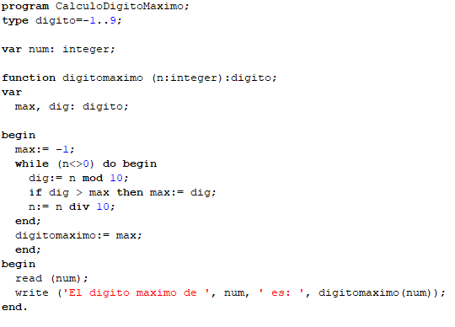
Recordemos el cálculo del dígito máximo de un número entero
Pensemos una solución recursiva….

Slide 18
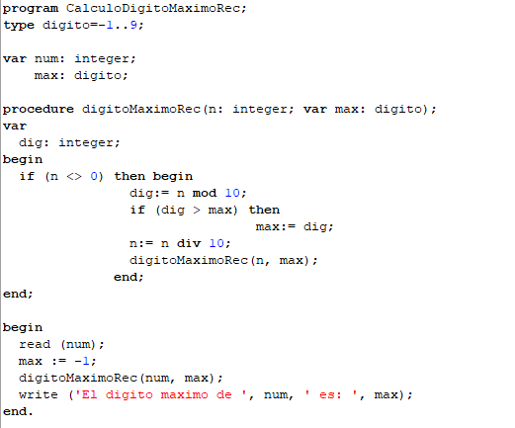
Cálculo del dígito máximo de un número entero (Sol. Recursiva)

Slide 19
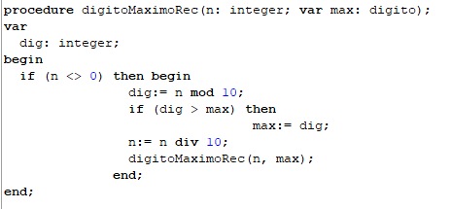
¿Cómo funciona?
Prog. ppal
digitoMaximo(132, max)
digitoMaximo(13, max)
digitoMaximo(1, max)
n = 132
Max
dig = 2
n = 13
Max
dig = 3
n = 1
Max
dig = 1
Max = -1
digitoMaximo(132, max)
13
1
0
2
3
digitoMaximo(0, max)
n = 0
Max

Slide 20
Actividades en Máquina
ACTIVIDAD 4
Crear el programa Recursion.pas
Escribir el procedimiento digitoMaximo.
En el cuerpo del programa, leer un número, invocar al procedimiento y mostrar el resultado.

Slide 21
Actividades en Máquina
ACTIVIDAD 5
Utilizando el programa Recursion.pas realice las siguientes actividades:
Modificar el procedimiento digitoMaximo. Debe colocarse la instrucción writeln ('max: ', max); después de la invocación al procedimiento.
Responder:
¿Qué valor se muestra antes de finalizar cada instancia recursiva?
¿Qué valor se muestra en el programa principal?

Slide 22
Actividades en Máquina
ACTIVIDAD 6
Utilizando el programa Recursion.pas realice las siguientes actividades:
Modificar el procedimiento digitoMaximo.
Debe colocarse la instrucción writeln ('max: ', max); antes de la invocación al procedimiento.
Responder:
¿Qué valor se muestra antes de finalizar cada instancia recursiva? ¿Por qué?
¿Qué valores se imprimen si el parámetro max es pasado por valor?

Slide 23
Actividades en Máquina
Si el nro es: 5236
ImprimirDigitos1
6
3
2
5
Si el nro es: 5236
ImprimirDigitos2
5
2
3
6
ACTIVIDAD 7
En el programa Recursion.pas
Implementar el procedimiento ImprimirDigitos1 que imprime los dígitos de un número dado, empezando por la unidad (utilizar el procedimiento digitoMaximo)
Implementar el procedimiento ImprimirDigitos2 que imprime los dígitos de un número dado, finalizando con la unidad (utilizar el procedimiento digitoMaximo)

Slide 24
Actividades en Máquina
ACTIVIDAD 8
Crear el programa ListaConRecursion.pas que:
Genere una lista de números enteros y muestre los valores guardados (utilizar los módulos del programaLista.pas ya visto)
Invoque a un módulo recursivo ImprimirEnOrden que imprima los valores contenidos en la lista en el orden en que se guardaron.
Invoque a un módulo recursivo ImprimirOrdenInverso que imprima los valores contenidos en la lista desde el último dato al primero.

Slide 25
Actividades en Máquina
ACTIVIDAD 9
Implementar un programa que informe si una lista de caracteres representa una palabra palíndrome
(Palindrome: que se lee igual de izquierda a derecha que de derecha a izquierda)
L
N
E
U
Q
U
E
N
Sugerencia: revisar el módulo recursivo ImprimirOrdenInverso

Slide 26
Actividades en Máquina
ACTIVIDAD 10
En el programa ListaConRecursion:
Implementar un módulo recursivo Máximo que devuelva el máximo valor de la lista.
Implementar un módulo recursivo Minimo que devuelva el máximo valor de la lista.
Implementar un módulo recursivo Buscar que devuelva verdadero si un valor determinado se encuentra en la lista o falso en caso contrario.

Slide 27
Actividades en Máquina
ACTIVIDAD 11
Implementar el módulo BusquedaDicotomica utilizando el pseudocódigo ya analizado. Utilice el siguiente encabezado:
Procedure busquedaDicotomica( v: vector; ini,fin: indice; dato:integer; var pos: indice);
En el ProgramaVector.pas
Incorporar el módulo BusquedaDicotomica
Leer un valor e invocar al módulo BusquedaDicotomica (considere los dos casos)
Informar el resultado de la búsqueda
Enviar a través de la Mensajería de Ideas, programaVector.pas al docente asignado al grupo.

Slide 28
Actividades en Máquina
ACTIVIDAD 12
Crear el programa VectorConRecursion.pas que:
Genere un vector de números enteros y muestre los valores guardados (utilizar los módulos del programaVector.pas ya visto)
Implementar un módulo recursivo Máximo que devuelva el máximo valor del vector.
Implementar un módulo recursivo Suma que devuelva la suma de los valores contenidos en el vector
Invocar los módulos implementados e informar el valor máximo y la suma de los valores del vector.

Slide 29
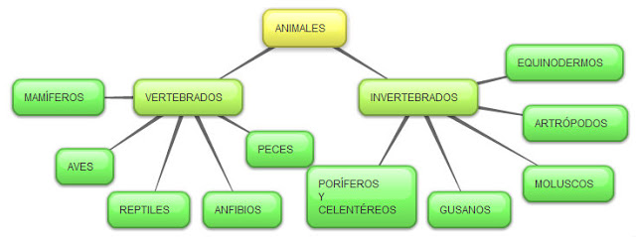
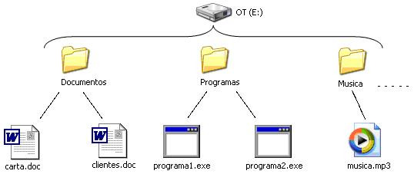
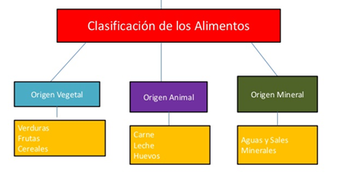

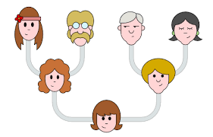
Caso de uso – Árbol Binario de Búsqueda (ABB)

Slide 30
Caso de uso - ABB
Un árbol es una estructura de datos con las siguientes características:
Homogénea: todos los elementos son del mismo tipo
Dinámica: puede aumentar o disminuir su tamaño durante la ejecución del programa
No lineal: cada elemento puede tener 0, 1, o 2 sucesores
Acceso Secuencial

Slide 31
Caso de uso - ABB
Cada elemento del árbol se relaciona con cero, 1 o 2 elementos (hijos).
Si el árbol no está vacío, hay un único elemento (raíz) y que no tiene padre (predecesor).
Todo otro elemento del árbol posee un único padre y es un descendiente de la raíz.
37
Raiz
21
62
Pensemos en la recursión!!
Nodo
13
27
45
84
Hoja
15
25
40
50
Subárbol
Cada nodo tiene un valor que
Es más grande que el valor de todos los nodos del subárbol izquierdo
Es menor que el valor de todos los nodos del subárbol derecho
Utilidad más importante ➔ Búsquedas el tiempo medio es O(log n))

Slide 32
Representación ABB
Type
elemento = tipoElemento;
arbol = ^nodo;
nodo = record
elem: elemento;
hijoIzq: arbol;
hijoDer: arbol;
end;
A
B
Nil
C
Nil
D
Nil
Nil
E
Nil
F
Nil
Nil
G
Nil

Slide 33
Insertar un dato (agregar código)
insertar (arbol, dato)
si arbol es nil
creo nodo_nuevo y pongo el dato y los hijos en nil
arbol := nodo_nuevo
sino
si el dato en árbol es > dato
insertar(hijo_izquierdo_del_árbol, dato);
sino
insertar(hijo_derecho_del_árbol, dato);
¿Qué pasa si los valores a insertar estuvieran repetidos?

Slide 34
Actividades en Máquina
ACTIVIDAD 13
Crear el ProgramaArbol.pas y realizar las siguientes tareas:
Incorporar las siguientes declaraciones de tipos de datos:
Type
arbol = ^nodo;
nodo = record
elem: integer;
hijoIzq: arbol;
hijoDer: arbol;
end;
listaNivel= ^nodoL;
nodoL = record
datos: árbol;
sig: listaNivel;
end;

Slide 35
Actividades en Máquina
b) Incorporar el módulo insertar en un ABB que se presenta a continuación:
Procedure Insertar(var a:arbol; num:integer);
begin
if(a=nil) then begin
new(a);
a^.dato:=num;
a^.HI:=nil;
a^.HD:=nil;
end
else begin
if(a^.dato>num) then
insertar(a^.HI,num)
else
insertar(a^.HD,num);
end;
end;

Slide 36
function ContarElementos (l: listaNivel): integer;
var c: integer;
begin
c:= 0;
While (l <> nil) do begin
c:= c+1;
l:= l^.sig;
End;
contarElementos := c;
end;
Procedure AgregarAtras (var l, ult: listaNivel; a:arbol);
var nue:listaNivel;
begin
new (nue);
nue^.datos := a;
nue^.sig := nil;
if l= nil then l:= nue
else ult^.sig:= nue;
ult:= nue;
end;
Procedure imprimirpornivel(a: arbol);
var
l, aux, ult: listaNivel;
nivel, cant, i: integer;
begin
l:= nil;
if(a <> nil)then begin
nivel:= 0;
agregarAtras (l,ult,a);
while (l<> nil) do begin
nivel := nivel + 1;
cant:= contarElementos(l);
write ('Nivel ', nivel, ': ');
for i:= 1 to cant do begin
write (l^.datos^.elem, ' - ');
if (l^.datos^.HI <> nil) then agregarAtras (l,ult,l^.datos^.HI);
if (l^.datos^.HD <> nil) then agregarAtras (l,ult,l^.datos^.HD);
aux:= l;
l:= l^.sig;
dispose (aux);
end;
writeln;
end;
end;
end;
Actividades en Máquina
c) Incorporar el módulo imprimirpornivel que muestra los elementos del ABB. Utilizar el código que se presenta a la derecha.

Slide 37
Actividades en Máquina
d) Implementar el módulo CrearABB que lee un conjunto de valores enteros que se ingresa por teclado (finaliza con -1) y los guarde en un árbol binario de búsqueda. Utilizar el módulo insertar presentado.
e) Invocar al módulo CrearABB implementado en c).
f) Invocar al módulo imprimirpornivel con el árbol resultante.
g) Ejecutar el programa con los valores: 50, 70, 30, 20, 85, 75, 78, 25, -1
h) Graficar en papel el ABB y comprobar que los datos que muestra el programa se corresponden con la estructura graficada.

Slide 38
Caso de uso – ABB (Recorridos)
Los distintos recorridos permiten desplazarse a través de todos los nodos del árbol de tal forma que cada nodo sea visitado una y solo una vez. Existen varios métodos que se diferencian en el orden que se visitan los nodos:
Recorrido En – Orden (subárbol izquierdo – raíz – subárbol derecho)
Recorrido Pre – Orden (raíz - subárbol izquierdo – subárbol derecho)
Recorrido Post – Orden (subárbol izquierdo – subárbol derecho - raíz)

Slide 39
Actividades en Máquina
ACTIVIDAD 14
En el programa ProgramaArbol.pas realizar las siguientes tareas:
a) Implementar el módulo preOrden que imprima los valores del ABB ya generado.
b) Implementar el módulo enOrden que imprima los valores del ABB ya generado.
c) Implementar el módulo postOrden que imprima los valores del ABB ya generado.
d) Invocar cada uno de los módulos anteriores y comparar los resultados obtenidos.

Slide 40
Actividades en Máquina
ACTIVIDAD 15
En el programa ProgramaArbol.pas realizar las siguientes tareas:
a) Implementar el módulo buscar que reciba un ABB y un valor y devuelva un puntero al nodo donde se encuentra dicho valor. En caso de no encontrarlo, debe retornar nil.
b) Invocar al módulo buscar con un valor que se ingresa de teclado.
c) Informar si el valor buscado se encontró en el árbol o no.

Slide 41
Actividades en Máquina
ACTIVIDAD 16
En el programa ProgramaArbol.pas realizar las siguientes tareas:
a) Implementar el módulo verMin que reciba un árbol y devuelva el valor mínimo. En caso de recibir un árbol vacío, retornar -1.
b) Implementar el módulo verMax que reciba un árbol y devuelva el valor máximo. En caso de recibir un árbol vacío, retornar -1.
c) Invocar a los módulos generados en a) y b). Informar los resultados obtenidos.
Enviar a través de la Mensajería de Ideas, programaArbol.pas al docente asignado al grupo.

Slide 42
Actividades en Máquina
ACTIVIDAD 17
Implementar un programa que procese la información de los participantes a un concurso de preguntas y respuestas. De cada participante se lee el código de participante, código de ciudad de origen y edad. El ingreso de los participantes finaliza cuando se lee el código -1.
Implementar un programa que:
Genere un ABB a partir de la información leída ordenado por código de participante.
Contenga un módulo que reciba el árbol generado en a) y un código de ciudad y retorne una lista con los parcipantes de esa ciudad.
Invoque al módulo de b) y luego muestre el contenido de la lista resultante utilizando un módulo recursivo.
Muestre la cantidad de participantes cuyos códigos están comprendidos entre dos valores determinados. Para ello implementar un módulo que reciba el árbol generado en a) y dos valores y devuelva la cantidad pedida.
Informe la edad promedio de los participantes del concurso.

